Slide 1


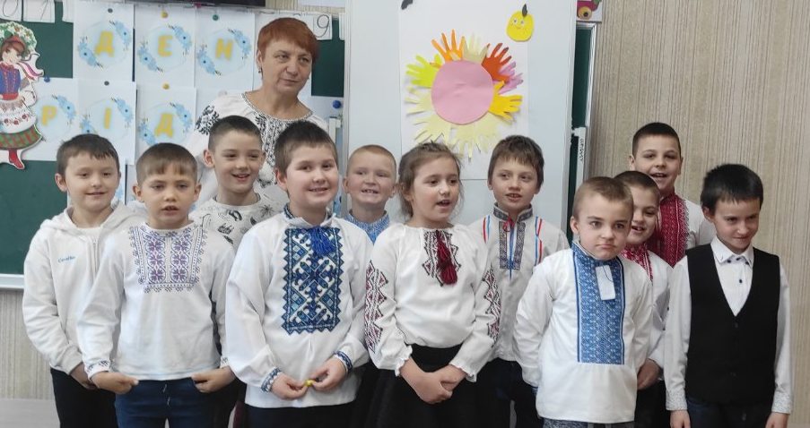
До цариці Математики
Говоримо
по-математичному!

Slide 2
Запиши виразом та обчисли.
- суму чисел 36 і 54
- добуток чисел 5 і 9
- різницю чисел 72 і 15

Slide 3
Множення
Перший множник, другий множник, добуток.
Прочитай
по-математичному!
5 • 6
3 • 4
Перший множник 5, другий множник 6
Добуток чисел 5 і 6

Slide 4
Ділення
Ділене, дільник, частка.
45 : 5
56 : 8
Прочитай
по-математичному!
Ділене 45, дільник 5
Частка чисел 45 і 5

Slide 5
Математичний диктант
Ділене 10, дільник 5. Знайди частку.
Знайди добуток, якщо перший множник 5, а другий 4.
Знайди частку чисел 40 і 5.
Множники 5 і 6. Знайди добуток.

Slide 6
1. Задача
Розв’яжи задачу.
В одному пакеті 5 кг цукру. Скільки кілограмів цукру у 7 таких пакетах?

Slide 7
2. Задача
Розв’яжи задачу.
25 стільців розставили в 5 рядів. Скільки стільців вийшло в кожному ряду?

Slide 8
Ст. 110 вивчи назви компонентів, повтори таблицю • 5, : 5
Всі математичні вершини підкоряються
наполегливим!

